Slide 1
图神经网络下
BUSINESS
2021
JULYED
Joe
https://www.julyedu.com/

Slide 2

CONTENTS
01
GNN中的Message
02
GNN中的Layer
03
图扩展
04
图应用
julyedu.com

Slide 3
GNN中的Message
01

Slide 4

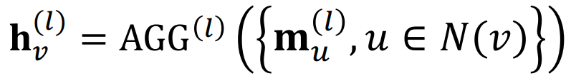
图神经网络
上次课我们讲解了GNN的聚合操作
聚合的方法有很多，例如mean，max，sum，lstm，attention等等

Slide 5
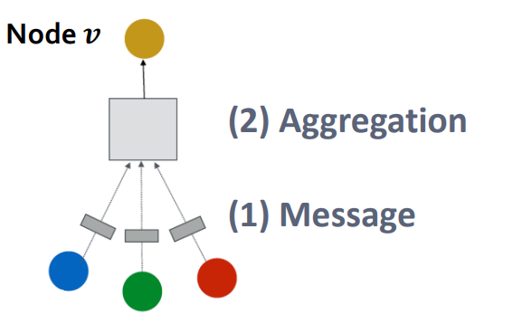
图神经网络
在聚合操作之前，GNN通常还会对前一层的embedding做一个线性变换，我们把这个操作称为Message
GNN Layer = Message + Aggregation

Slide 6

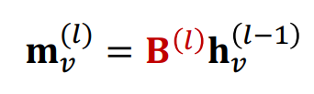
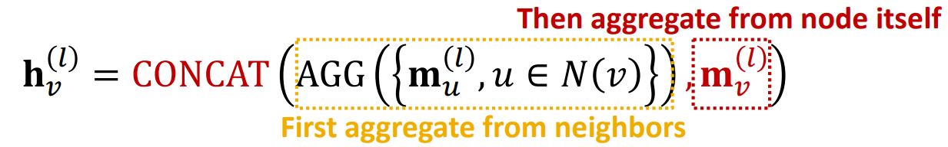
图神经网络
回忆一下当我们计算节点v第l层的embedding时，实际上需要计算v节点的邻居节点的embedding，还需要计算v节点l-1层的embedding，这些值都需要做一个线性变换，这个线性变换的结果就称之为Message
有了message之后，我们再对其进行聚合的操作

Slide 7
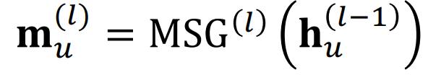

图神经网络
每个节点都会计算其message，聚合操作就是把message进行聚合
如果只是一个简单的线性变换，那么message就是

Slide 8
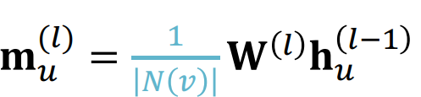
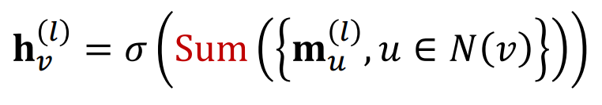
图神经网络
对于GCN来说，怎么表述成message+aggregation的形式呢
Message：对每个邻居节点进行变换
Aggregation：把所有的邻居节点embedding进行求和，并加上一个激活函数

Slide 9
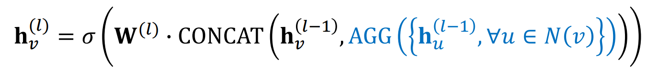
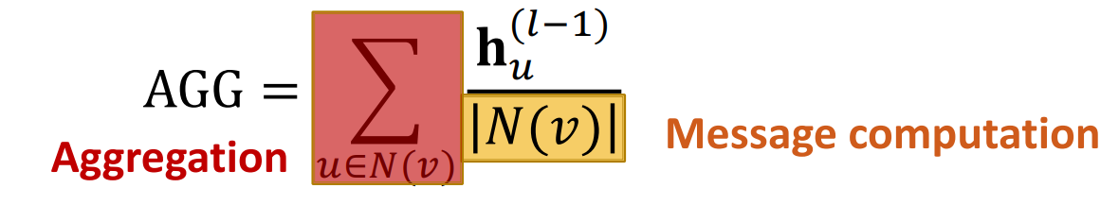
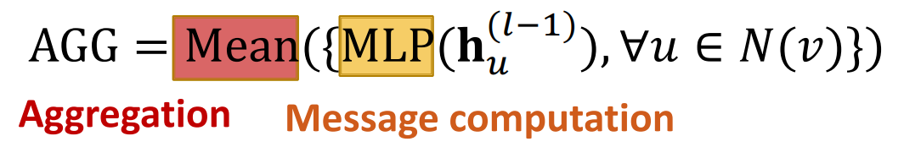
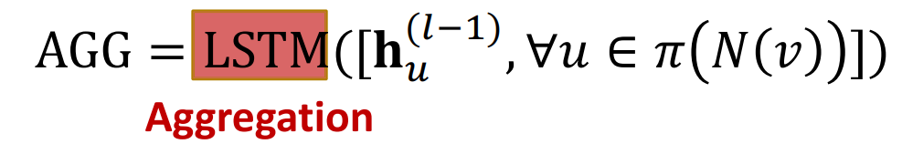
图神经网络
GraphSAGE

Slide 10
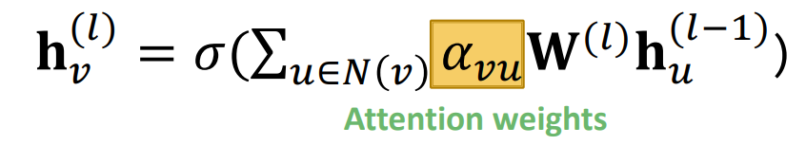
图神经网络
GAT
和GCN一样，只是加了一个权重不再是所有节点权重一样

Slide 11
GNN中的Layer
02

Slide 12
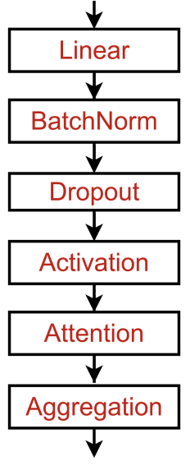
图神经网络
对于GNN来说，我们之前介绍的网络结构都比较简单，实际上，GNN的每一层layer我们都可以添加一些我们在深度学习中常用的层，而这些层对最终的结果通常都会有一定的提升
BatchNorm：
稳定训练，加快收敛
Dropout:
防止过拟合
Attention：
控制message获得重要的内容

Slide 13
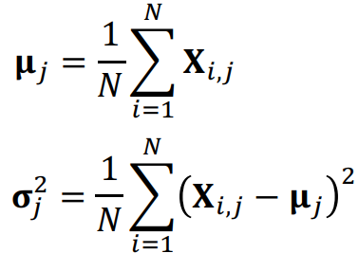

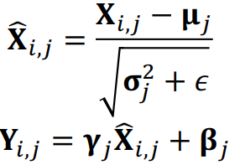
图神经网络
这里我们再简单回顾下BatchNorm
首先，计算均值与方差
计算标准化之后的值，然后经过一个线性变化，其中 是需要训练的参数

Slide 14
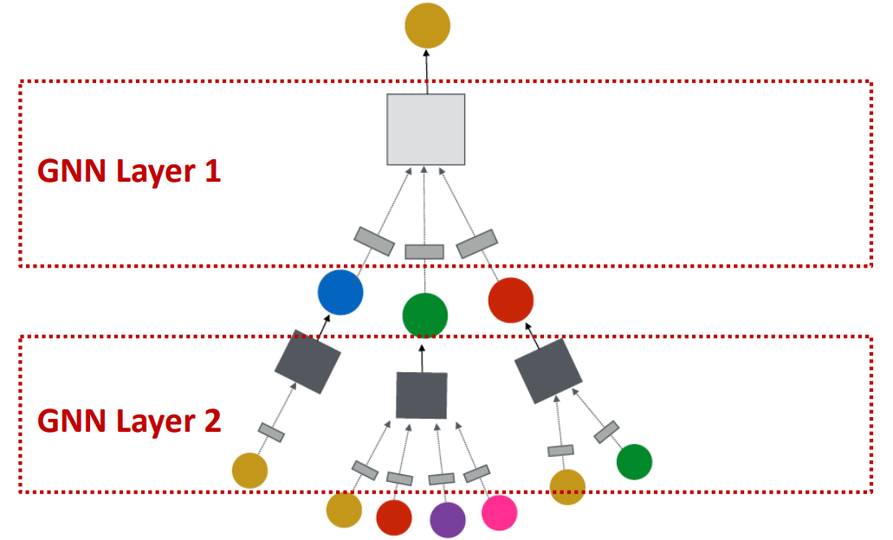
图神经网络
有了GNN的每一层，那么怎么去连接他们呢

Slide 15
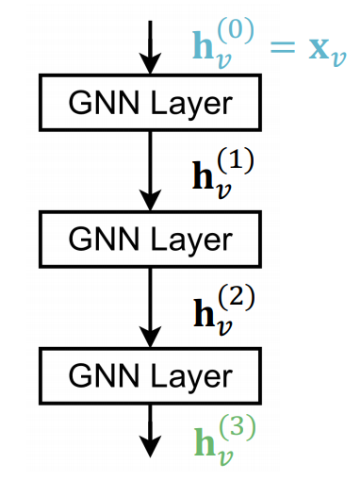
图神经网络
最简单的办法当然就是按顺序去连接
输入原始节点的特证，输出L层之后的embedding

Slide 16
图神经网络
但是，对于这样的堆叠，实际上是有一定的问题的
over-smoothing：
所有节点的embedding可能会收敛到同样的值
这显然是不合适的结果，因为对于不同的节点，我们希望是不同的embedding，这样我们才能区分开。那么，为什么会出现over-smoothing的问题呢

Slide 17
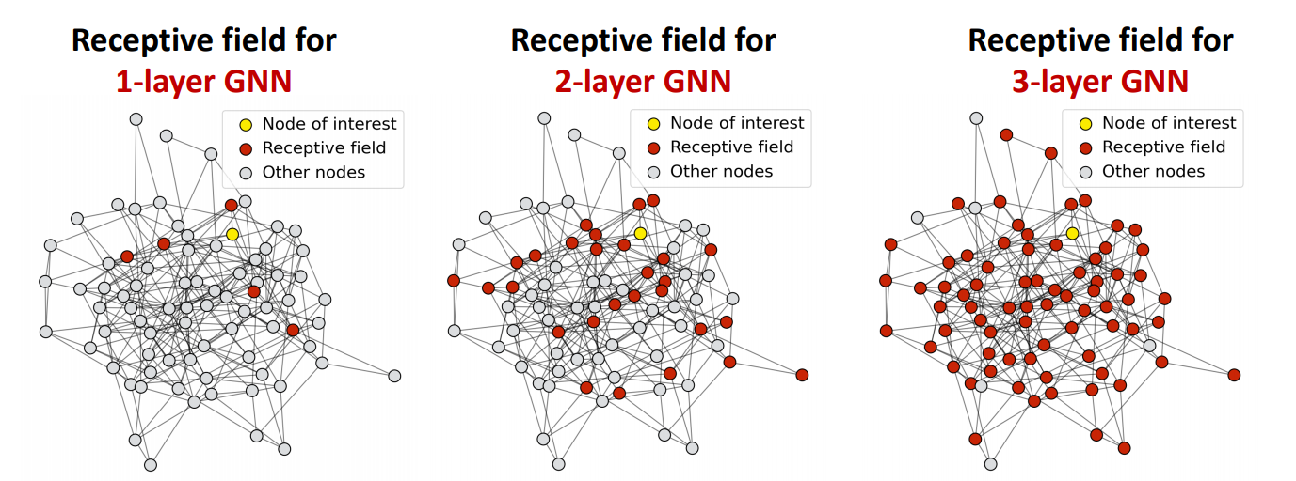
图神经网络
在聚合时，节点选择是对于自身有价值的节点进行聚合
对于一个K跳的GNN，每一个节点是用其K跳的邻居节点来表示，如下图所示
当K变大时，我们的共享的邻居节点就迅速增多

Slide 18
图神经网络
如果我们计算的两个节点，有很多相同的邻居节点，或者说他们的感受野很类似，那么他们两的相似度就会很高，这就导致了over-smoothing

Slide 19
图神经网络
所以在搭建一个深的GNN时：
堆叠多层GNN->节点的感受野很接近->节点的embedding有较高的相似度->出现over-smoothing问题
那么，怎么解决over-smoothing问题呢

Slide 20
图神经网络
从over-smoothing问题中，我们应该在堆叠GNN时额外的小心，GNN不像普通的神经网络，有时候堆叠太多不一定有用，所以在构建GNN时应该遵循以下两点
1、分析感受野，可以考虑通过计算图的最大直径
2、GNN的层数L比感受野大一点点即可，太大是没有必要的
但是，当层数少的时候，GNN的表达能力又会有所变弱，考虑下，如何增强GNN的表达能力呢

Slide 21
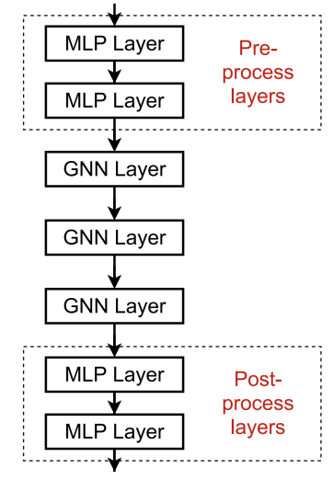
图神经网络
如何提升浅层GNN的表达能力呢
1、给每一层的GNN提高表达能力
在我们之前介绍的模型中，每一层的GNN实际上都只有一层的线性变化，实际上，我们可以把一层的线性变换变成多层，改成一个深度学习的网络
2、添加些不是用于传输message的层
我们的GNN并不是只能包括GNN的层，我们可以在输入与输出的时候，添加一些多层感知机，可以理解为预处理层与后处理层。预处理层就是对节点的特证做了写变换，这个实际上是很有必要的，特别是当特证是一些文本或者图像时。对于后处理有时候也是很有必要的，例如我们在做节点分类时就完全可以考虑加上后处理层。

Slide 22
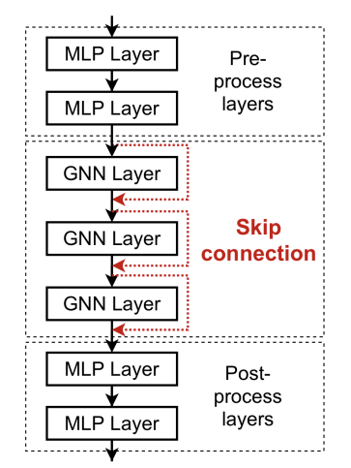
图神经网络
如果说你的网络结构一定需要很深的GNN层，那可以考虑添加残差模块，一些早期的节点embedding通常是可以区分不同的节点的。

Slide 23
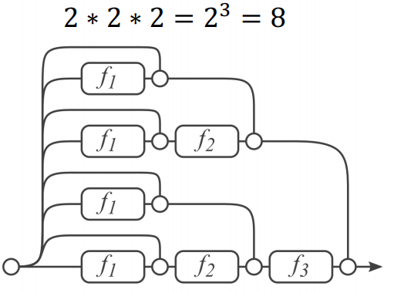
图神经网络
那么，为啥残差模块会有用呢
残差模块可以看成是一个混合模型，考虑了不同时刻的embedding，3个残差模块实际上就能看成是8种不同的模型就行的混合

Slide 24
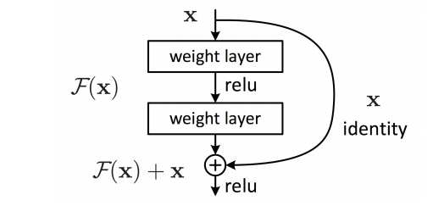
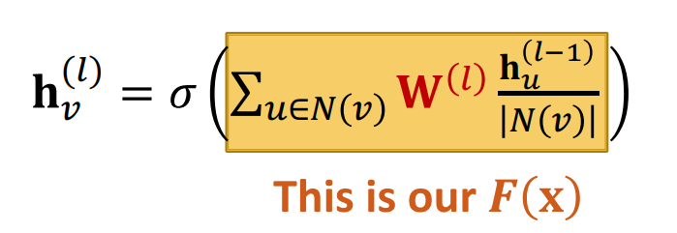
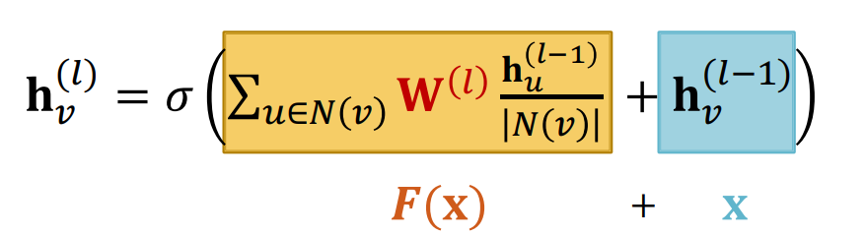
图神经网络
回顾下GCN，我们为啥要加上上一时刻的节点embedding
普通版本的GCN
带残差模块的GCN

Slide 25
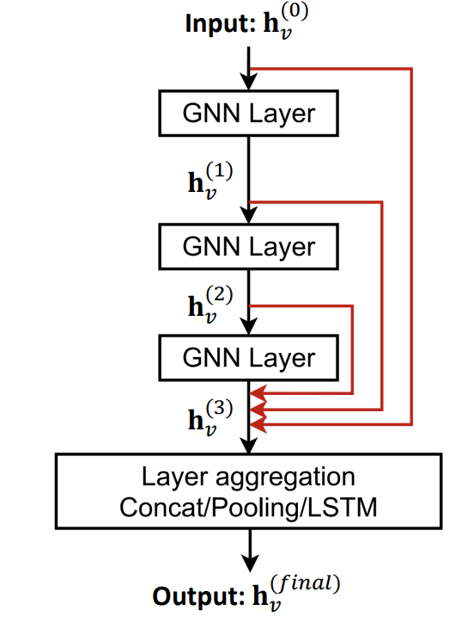
图神经网络
最后再提一种更暴力的方式，这种方式采用了类似于DenseNet的结构，直接把输出值连到最后一个时刻

Slide 26
图扩展
03

Slide 27
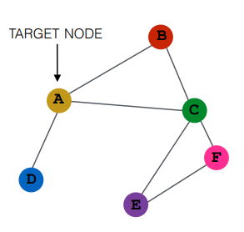
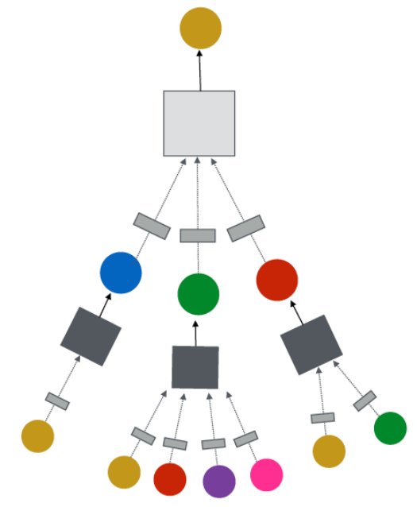
图神经网络
这一节我们会讲解一下图的特证增强与结构的操作，开始之前，我们需要明确一个概念
图 != 计算图

Slide 28
图神经网络
什么时候需要去做这些增强与操作呢
当我们图节点缺少特证时，我们需要考虑增强特证
当图太稀疏时，我们要考虑添加一些虚拟节点和边
当图太稠密时，在做message传递时我们应该考虑去做一些采样
当图太大时，计算embedding应该考虑去采样子图

Slide 29
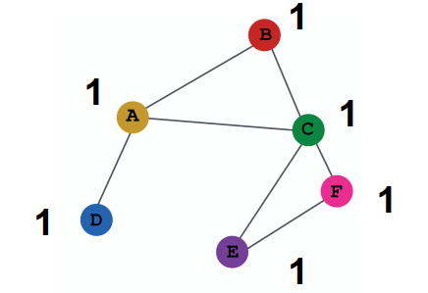
图神经网络
为什么我们需要做特证增强呢
1、我们的图没有节点特证，只有邻接矩阵
通用的方法就是给节点一个常数

Slide 30
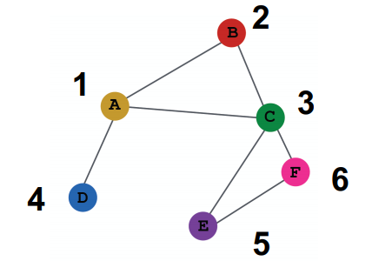
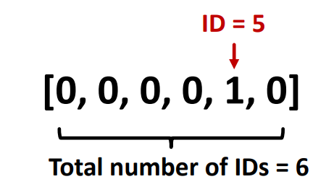
图神经网络
我们也可以给节点一个唯一的id，然后用one-hot来表示

Slide 31
图神经网络
 | 常数 | One-hot
表达能力 | 中等。所有节点的特证一样，但是GNN能从图结构学习到一些embedding | 强。每个节点有唯一的id，节点的唯一性被存储了下来
计算耗时 | 低。1维的特证 | 高。O(|V|)的维度
使用场景 | 任何图 | 小图

Slide 32
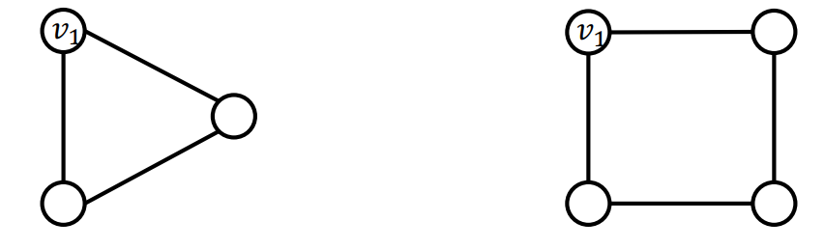
图神经网络
2、只有一部分结构的图很难学习到好的embedding
例如下面的两个图，节点能知道图对应的环的长度吗？
答案是不行的

Slide 33
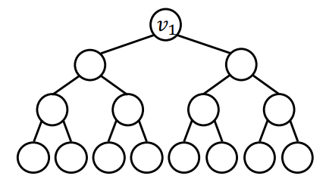
图神经网络
因为对于这两个图来说，v1节点都是2度，它的计算图展开实际上是一样的二叉树

Slide 34
图神经网络
对于这种情况，我们就可以采用循环计数来做为特证增强

Slide 35
图神经网络
其它比较通用的特证增强的方法
算聚类系数
PageRank
模块度

Slide 36
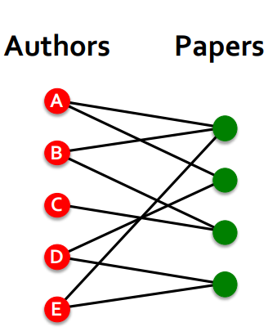
图神经网络
稀疏图增强
1、添加虚拟边
连接2跳的邻居节点，例如作者论文的一个关系图中，1跳是作者和论文的关系，2跳就是作者和作者的关系，即协作

Slide 37
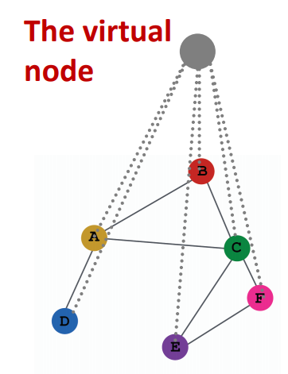
图神经网络
2、添加虚拟节点
例如在一个图中，2个节点路径长度是10，添加一个虚拟节点，把所有节点和这个虚拟节点相连，这样所有节点的路径都变成了2。
最大的优势在于提高message的传递

Slide 38
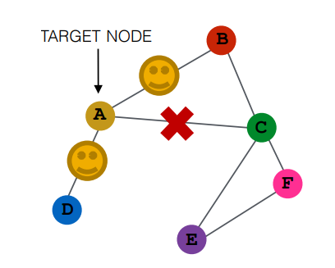
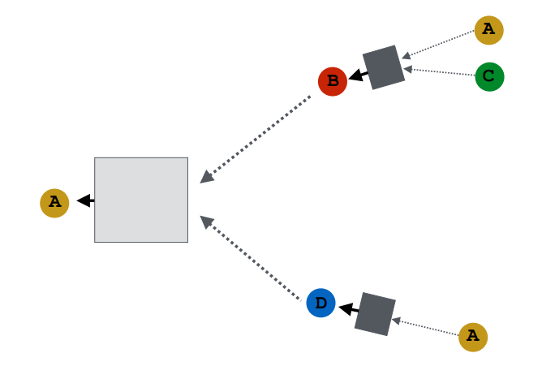
图神经网络
稠密图的采样
之前我们是聚合所有的节点，现在我们只对部分节点进行采样

Slide 39
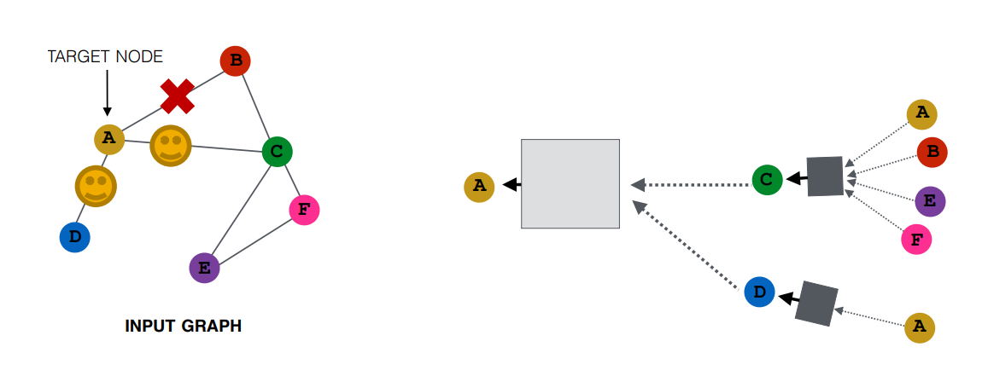
图神经网络
每一次的计算，都可以采样不同的节点
这样的方法计算量能减少，在实际情况中效果也基本没有影响

Slide 40
图应用
04

Slide 41
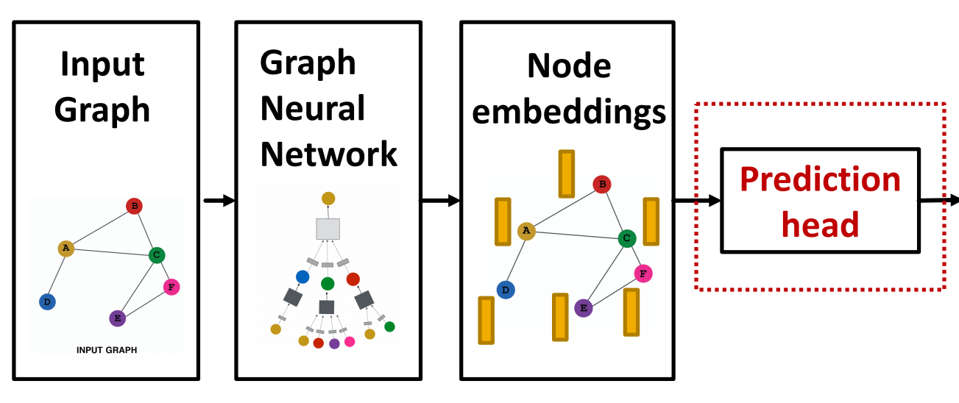
图神经网络
之前我们也简单的介绍过一些图的应用，但是没有说具体会怎么做
图的应用主要包括三个部分
1、节点级别任务
2、边级别任务
3、图级别任务

Slide 42
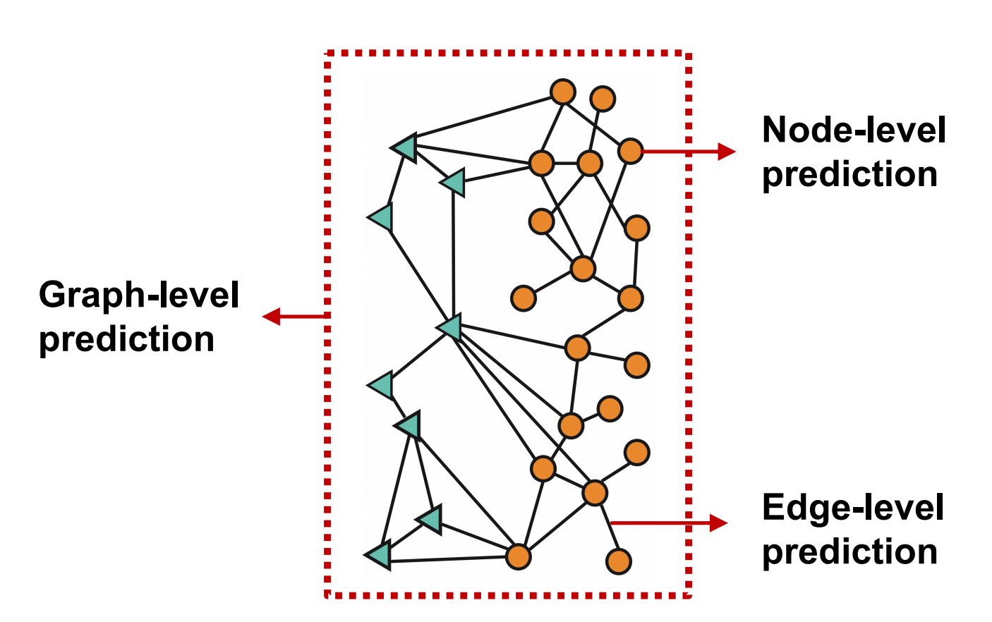
图神经网络
不同级别的任务使用的embedding肯定也是不一样的

Slide 43
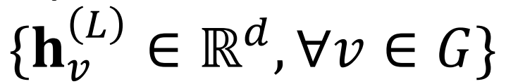

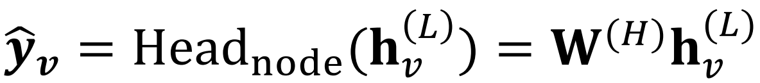
图神经网络
节点级别的任务
直接使用节点的embedding进行预测，在使用GNN之后，我们可以得到d维的节点embedding
假如我们想做一个K分类，我们只需要把d维的embedding映射到k维，其中
然后我们就能使用交叉熵来计算损失函数

Slide 44
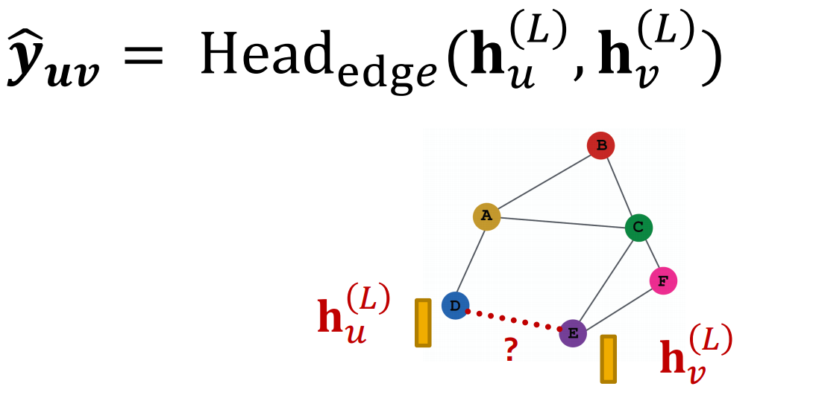
图神经网络
边级别的任务
使用需要预测的边的两个节点embedding，例如我们要预测D与E节点的边
那么对于这里的Head函数是什么呢

Slide 45
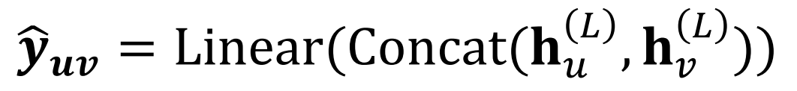
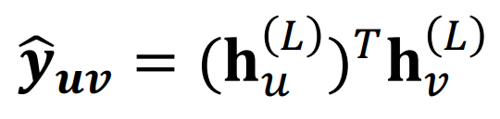
图神经网络
1、连接在一起，然后经过一层线性变换，要预测k类，那么线性变换就是k维的
2、点乘
但是要注意，点乘之后是一个标量，也就是说只能预测是否存在边，除非再添加一层线性层进行维度变换

Slide 46
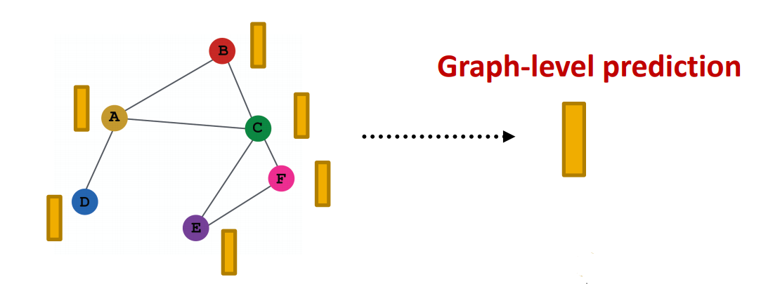
图神经网络
图级别的任务
使用图里所有的节点embedding
假如我们要做一个K分类，首先把所有节点embedding做一个类似于GNN中的聚合操作

Slide 47
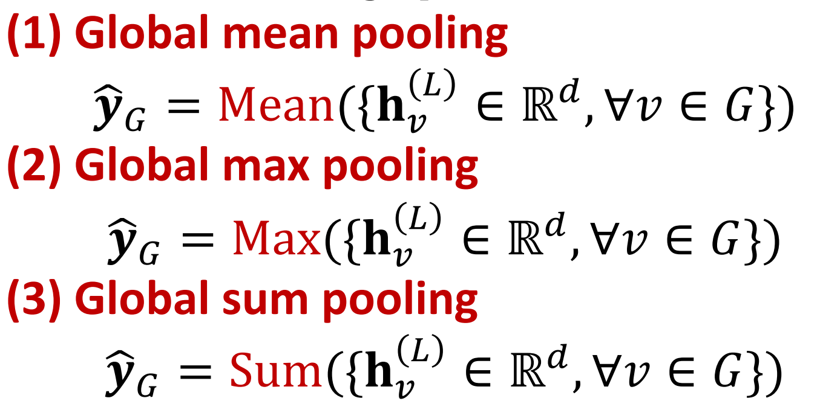
图神经网络
聚合可以考虑以下三种方法

Slide 48
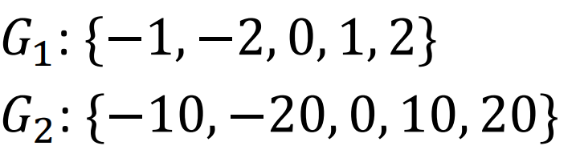
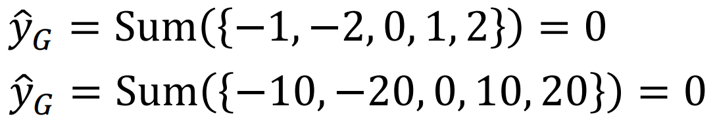
图神经网络
但是这种方法在小图上有效果，对于大图来说，会损失很多信息
看个例子，假如我们的节点embedding是1维的
如果使用的是sum的聚合方式
可以看到，两个不同节点embedding的图，聚合后的结果是一样的，这显然是不对的

Slide 49

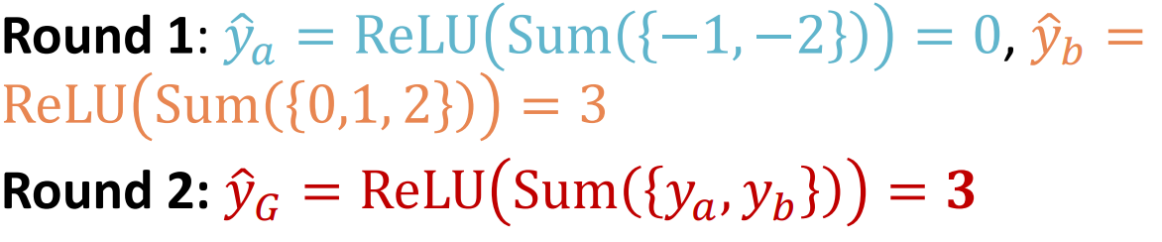

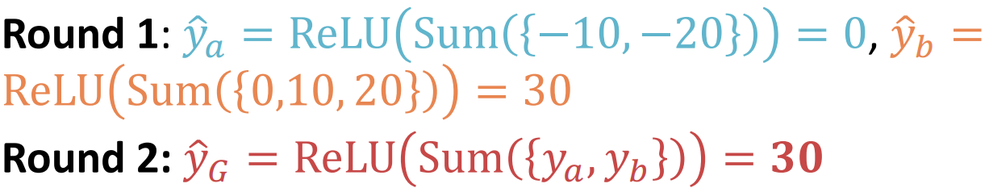
图神经网络
那么怎么解决这个问题呢
我们可以采用hierarchically的聚合方式，还是刚才的Graph，我们先聚合前两个，再聚合后三个，再对聚合后的结果做聚合，这样得到的embedding结果就不一样了

Slide 50

图神经网络
最后再把整个图的embedding给到后处理的层即可完成预测

Slide 51
附加内容
到这里，我们的GNN就介绍完了，但实际上，GCN的背后还有一套严谨的推导过程，这个过程在面试中一般不会问到，但是也有一定的学习价值，大家如果感兴趣，可以参阅我写的博客
https://blog.csdn.net/u012526436/article/details/106762505

Slide 52
微信扫一扫关注我们
掌握知识最终还是要靠自己去实践总结

